Slide 1
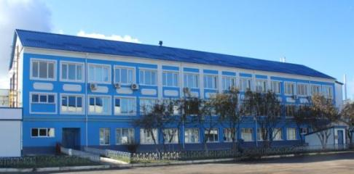
АО «ЧЕБОКСАРСКИЙ ЭЛЕКТРОМЕХАНИЧЕСКИЙ ЗАВОД»
Участник электротехнического кластера
www.chemz.ru

Slide 2
АО «Чебоксарский электромеханический завод»
Межкооперационное взаимодействие внутри кластера
АО “ЧЭМЗ” имеет широкие межкооперационные связи с такими организациями
Организация
ООО НПП "ЭКРА"
ООО "Релематика"
АО "Чебоксарский электроаппаратный завод"
ООО НПП "Динамика"
ООО "НПП Бреслер"
АО «НПО «Каскад»
ООО "Реон-Техно"
ООО "Завод инновационных технологий"
ООО "Проектэлектротехника"
ООО «ИНБРЭС»

Slide 3
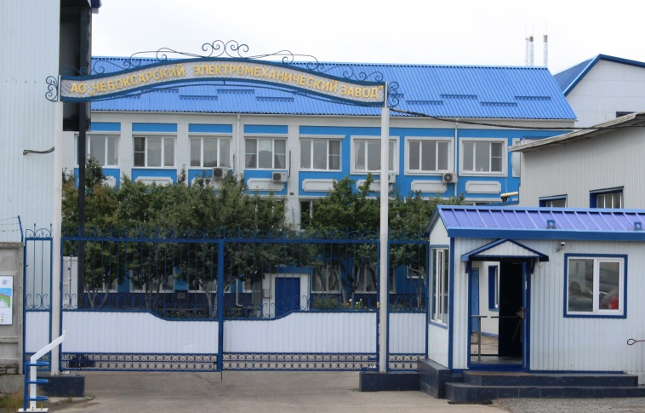
АО «Чебоксарский электромеханический завод»
АО «Чебоксарский электромеханический завод» начал производственную деятельность в 2004 году.
Весь накопленный опыт и знания помогли специалистам АО «Чебоксарский электромеханический завод» основать предприятие, которое стало поставщиком качественного энергетического оборудования на рынок России и стран СНГ, и одновременно – экспериментальной базой по созданию инновационных проектов.

Slide 4
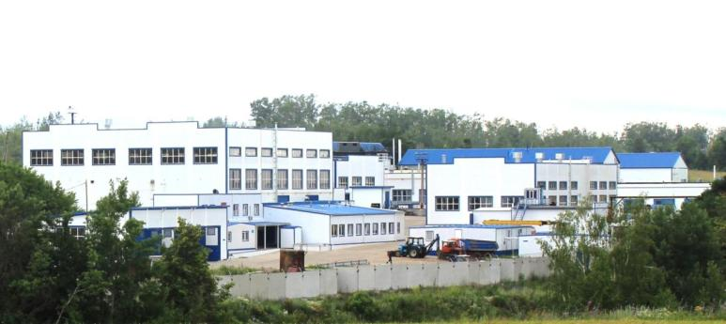
Предприятие сегодня
Численность сотрудников предприятия – 240 человек
Производственные площади - 22 261 м².
Общая площадь земель – 20 га

Slide 5
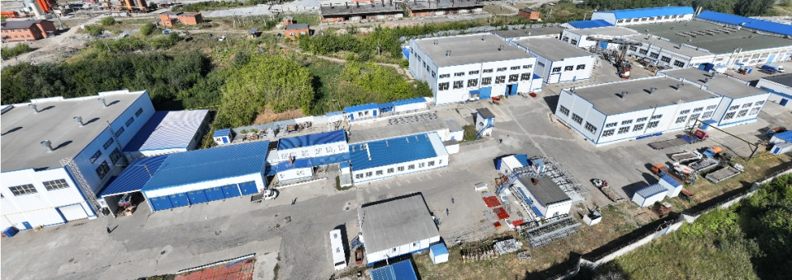
Предприятие сегодня
Численность сотрудников предприятия – 240 человек
Производственные площади - 22 261 м².
Общая площадь земель – 20 га

Slide 6
Производство: основные производственные здания
Слесарно-сварочный цех №2
Слесарно-сварочный цех №1
Заготовительный участок
Цех окончательной сборки и отгрузки
Главный корпус
Экспериментальный участок
Слесарно-сварочный цех №3
Металло-обрабатытвающий цех
Электро-монтажный цех №2

Slide 7
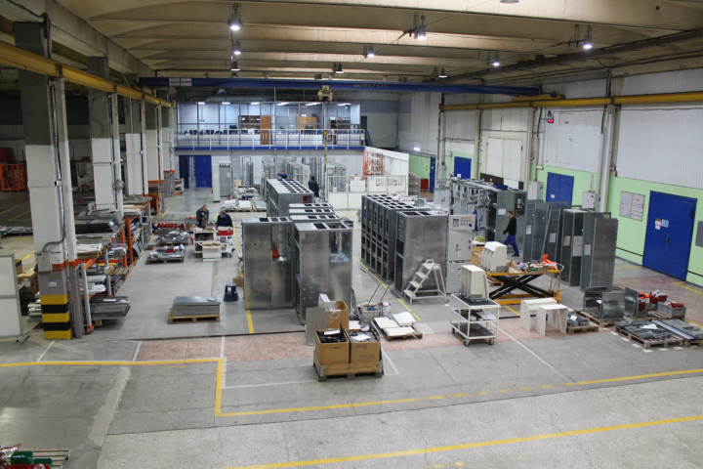
Производство: главный корпус
Главный производственный корпус занимает площадь 3255м².

Slide 8
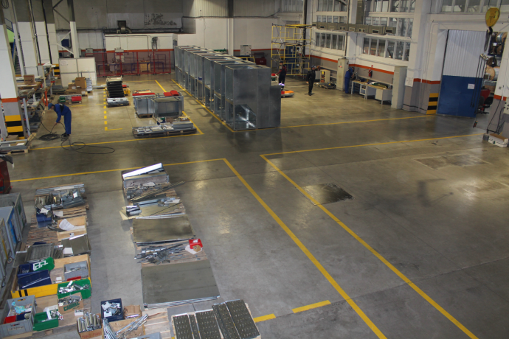
Производство: главный корпус
Главный производственный корпус занимает площадь 3255м².

Slide 9
Производство: заготовительный участок
Хранение сортового, фасонного и трубного металлопроката организована в отапливаемом помещении заготовительного участка площадью: 963,7м2.
Для резки в размер используются: 1. Станок ленточнопильный PILOUS ARG300+ (Чехия) 2. Станок ленточнопильный PILOUS ARG300 CF-NC Automat+CD (Чехия) 3. Станок Pilous РР 501 ленточнопильный (Чехия)
4. Ленточнопильный двухстоечный неповоротный станок DEKA CH-400 (Китай – Испания)

Slide 10
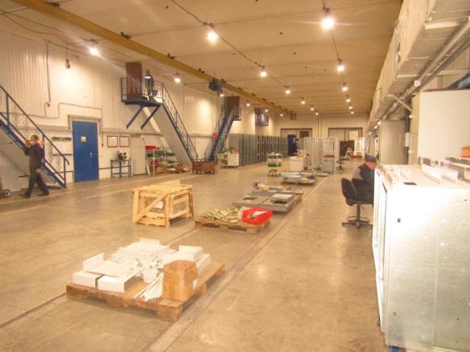
Производство: электромонтажный цех №2

Slide 11
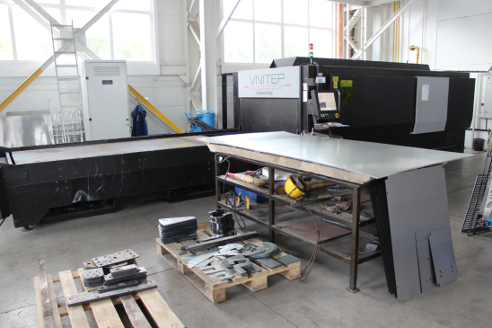
Производство: участок станков с ЧПУ
Промышленный комплекс обработки металла КС-18В-2 Навигатор с волоконным лазером (Россия), линейными синхронными двигателями и ЧПУ позволяет достичь высокую точность размеров и повторяемость при изготовлении изделий со сложной геометрией, маркировки металлических материалов, резки контуров для установки оборудования в готовых панелях с покрытием.
· черная сталь до 20 мм, конструкционные низколегированные типа 09Г2С до 18мм;
· нержавеющая сталь до 10 мм;
· алюминий до 8 мм;
· медь до 4,0 мм;
Максимальный размер листа - 3000х1500 мм.
Точность позиционирования по всем осям – до +- 0,05мм (класс точности 1 согласно стандарту ISO 9013)

Slide 12
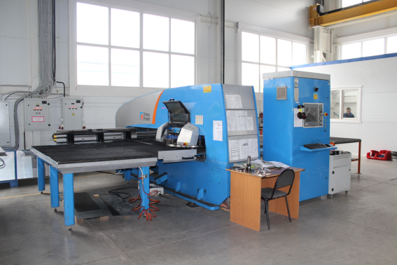
Производство: участок станков с ЧПУ
Сверхбыстрая скорость вырубки металла на координатно-револьверном прессе координатно- пробивном мод. FINN POWER Е5х 12.2 (Финляндия) позволяет в малые сроки выполнить раскрой листового металлопроката с высокой точностью повторяемости. Станок располагает широкими возможностями обработки, благодаря наличию инструментов для пробивки контуров, рёбер жёсткости, пуклёвок, жалюзи
Обрабатываемый материал: - Чёрная сталь 1,5 -3,0 мм

Slide 13
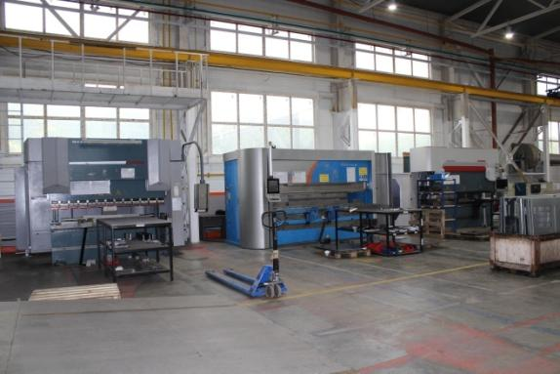
Производство: участок станков с ЧПУ
Предприятие располагает высокоточным гибочным оборудованием с ЧПУ, что позволяет производить изделия практически любой сложности.
Максимальная длина обработки – 3060 мм. Максимальное усиление пресса – 130 т. Повторяемость позиционирования - + 0,1 мм.
Оборудование:
1. Пресс электромеханический листогибочный Prima Power eP-1030 (Италия)
2. Пресс вертикально-гибочный с ЧПУ AD-S 25100 Durma (Турция)
3. Пресс вертикально-гибочный с ЧПУ AD-S 30135 Durma (Турция)

Slide 14
Производство: участок станков с ЧПУ
Операции по раскрою, изготовлению изделий со сложной геометрией на фрезерно-гравировальном станке ЧПУ Woodtec мод. VA2030QP (Китай) с большим набором инструментов.
Обрабатываемые листовые материалы различных толщин:
Электроизоляционные материалы:
- текстолит, гетинакс, дюростон
- пластики: поликарбонат, фторопласт
Цветной металлопрокат: медь, алюминий, латунь
Максимальный размер листа – 3000х2000мм

Slide 15
Производство: механический участок
Производство оснащено комплексом универсального оборудования механической обработки:
- Токарно-винторезные станки:
Станок токарно-винторезный 1К62
Станок токарно-винторезный модели 1В62Г
Токарный станок с прямой станиной Pinacho SC 200x750
Станок токарно-винторезный МК6056М
- Широкоуниверсальные фрезерные станки:
Станок универсальный фрезерный марки К81Ш
Станок фрезерно-сверлильный по металлу JMD-2
Станок фрезерный 6Р82Г
Станок фрезерный 6М76 П
- Станки сверлильные:
Станок радиально-сверлильный Z3040X8/1
Станок сверлильно-фрезерный Stalex ZX7550C
- Станок заточной:
Универсальный заточной станок 3Е642Е

Slide 16
Производство: сварочные посты
Для проведения сборочно-сварочных работ посты оснащены системой Siegmund (Германия).
На столах D16 собирают мало- и среднегабаритные изделия: от электрошкафов и до небольших рам.
Компактная оснастка 16 системы (d16) позволяет собирать насыщенные изделия, состоящие из множества деталей. Такие изделия занимают большую часть рабочей поверхности. Малогабаритная оснастка — упоры, болты, призмы, струбцины, угольники, зажимы и адаптеры, разнообразные аксессуары — высвобождает полезную площадь и при этом упрощает процесс обработки.
Тип сварки: полуавтоматическая MIG/MAG
Оборудование: - Сварочные полуавтоматы: Telwin MasterMig 300/400 (Италия); Сварочный аппарат Blue Weld MEGAMIG 400S (Италия); Инвертор сварочный MIG TECH 3500 (N222) (Россия-Китай)

Slide 17
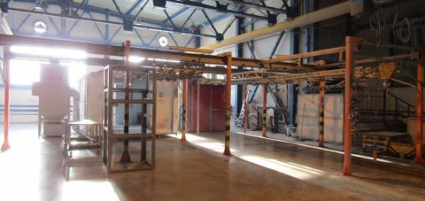
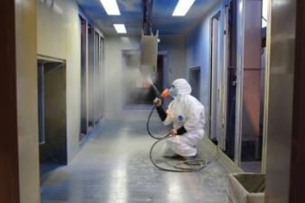
Производство: участок порошковой окраски
Участок порошковой окраски оснащен 2-я линиями порошковой окраски:
Автоматическая фирмы Р.П.Е. (пр-во Дания)
Ручная (Россия)
Максимальные габаритные размеры окрашиваемых изделий: 1,6х3,0хh2,0м

Slide 18
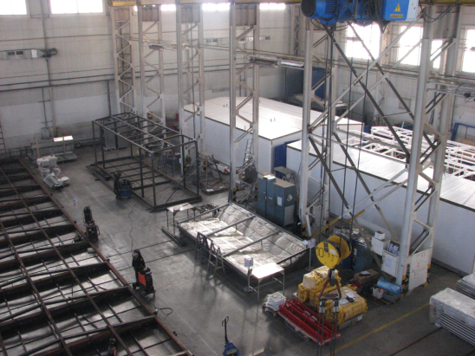
Производство: слесарно-сварочный цех №1
Производство крупногабаритных металлоконструкции размещено в слесарно-сварочном цехе №1 (ССЦ №1) площадью 1500м².
Цеховое оборудование:
- Сварочные полуавтоматы: Telwin MasterMig 300/400 (Италия); Сварочный аппарат Blue Weld MEGAMIG 400S (Италия)
- Гидравлическая гильотина НГ6Г.01, производства ЮУМЗ (Россия)
- кран-балка г/п 10т (2 ед.)
В ССЦ№1 имеется малярная камера площадью 85,2м².

Slide 19
Производство: сварочный цех №2
Слесарно-сварочный цех №2 занимает площадь 1500м2 и оснащен необходимым оборудованием для производства крупногабаритных металлоконструкций.
А так же имеется: - дробеструйная камера для подготовки поверхности металлоконструкций перед окрашиванием ;
- Две малярные камеры для нанесения АКЗ и ОГЗ.
Оборудование:
- Сварочные полуавтоматы: Telwin MasterMig 300/400 (Италия); Сварочный аппарат Blue Weld MEGAMIG 400S (Италия)
- Ножницы листовые гидравлические НГ3418 (Россия)
- кран-балка г/п 10т (3 ед.)

Slide 20
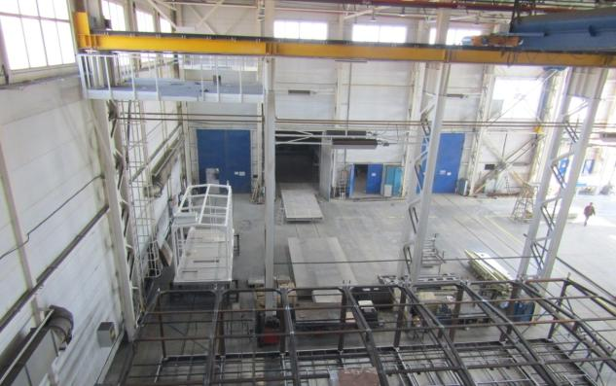
Производство: сварочный цех №2
Малярная камера
Дробеструйная камера

Slide 21
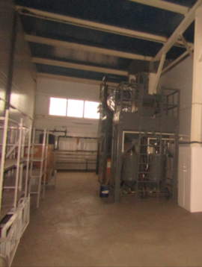
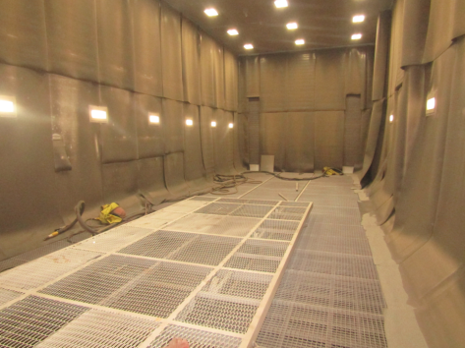
Производство: камера дробеструйной обработки ( подготовка поверхности перед покраской)
Размеры дробеструйной камеры: 14,7х6,0х5,1 м
Дробеструйная камера позволяет производить очистку крупногабаритных изделий с высокой производительностью.
В дробеструйной камере используется оборотная дробь, которая с помощью транспортной системы, вместе с мелкими нечистотами проходя через ротационное сито поступают в воздушный сепаратор, в котором происходит устранение всех мелких нечистот в пластиковый мешок.
После тщательной очистки абразив транспортируется в резервуар, из которого абразив повторно подается в напорные дробеструйные установки.
Образующаяся в процессе дробеструйной обработки пыль и мелкие механические нечистоты из абразива проходят воздушный сепаратор для очистки.

Slide 22
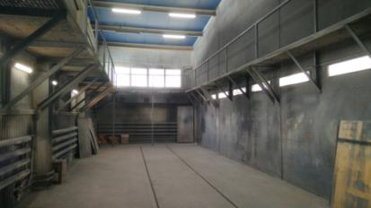
Производство: малярная камера
Размеры малярной камеры:
Мал уч №2: 16,1х5,7х5,1/6,7 м
Мал уч №3: 16,1х5,7х5,1/6,7 м
Малярные камеры оснащены теплогенератором и приточно-вытяжной системой, что позволяет создать в малярных камерах оптимальные условия по нанесению и сушке ЛКП
В малярных камерах происходят процессы:
- обеспыливание,
- подготовки металлоконструкций к нанесению ЛКП и нанесение
- нанесение грунтовки, огнезащитных композиций и защитно-декоративных эмалей

Slide 23
Производство: Слесарно-сварочный цех №3
Слесарно-сварочный цех №3 занимает площадь 1044м²
Основное назначение:
- Обшивка БМЗ
- Установка электротехнического оборудования
- ПСИ
- Упаковка и отгрузка
Цеховое оборудование: кран-балка г/п 10т (2 ед.)

Slide 24
Производство: Сдаточный корпус
Сдаточный корпус занимает площадь 1107м²
Основное назначение:
- Обшивка БМЗ
- Установка электротехнического оборудования
- ПСИ
- Упаковка и отгрузка
Цеховое оборудование: кран-балки г/п 8,0т и 10т

Slide 25
Производство: Экспериментальный участок
Экспериментальный участок занимает площадь 413,5м²
Участок оснащен:
- кран-балкой г/п 5,0т
- оборудованием для изготовления опытной продукции:
- станками рядовой горизонтальной намотки СНС-8.0-600(800);
- Станком намоточным СН-15С-2000М "Титан;
- сушильной камерой;
- установкой сушки и дегазации масла УВФ-1000мини

Slide 26
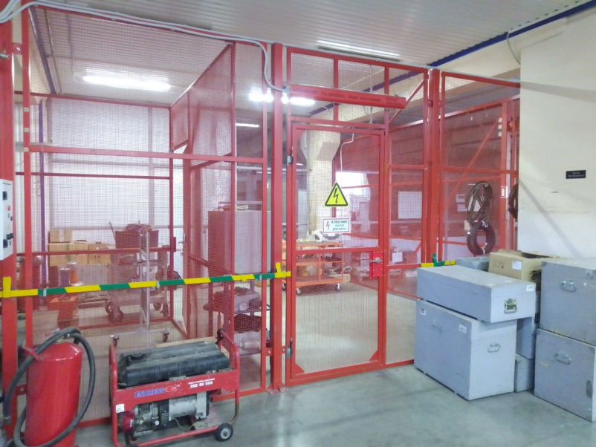
Электротехническая лаборатория
Силовые трансформаторы, автотрансформаторы, масляные реакторы и заземляющие дугогасящие реакторы
Измерительные трансформаторы тока (до 110 кВ)
Измерительные трансформаторы напряжения (до 110 кВ)
Элегазовые выключатели (до 110кВ)
Вакуумные выключатели (до 110 кВ)
Выключатели нагрузки (до 110 кВ)
Разъединители, отделители и короткозамыкатели (до 110 кВ)
Комплектные распределительные устройства внутренней и наружной установки (КРУ и КРУН) (до 110 кВ)
Комплектные токопроводы (шинопроводы) (до 110 кВ)
Сборные и соединительные шины (до 110 кВ)
Сухие токоограничивающие реакторы (до 110 кВ)
Конденсаторы (до 110 кВ)
Вентильные разрядники и ограничители перенапряжения (до 110кВ)
Предохранители, предохранители-разъединители напряжением выше 1кВ
Вводы и проходные изоляторы (до 110 кВ)
Подвесные и опорные изоляторы (до 110 кВ)
Трансформаторное масло
Электрические аппараты, вторичные цепи и электропроводка напряжением до 1кВ
Аккумуляторные батареи
3аземляющие устройства
Силовые кабельные линии (до 35 кВ)
Защитные средства

Slide 27
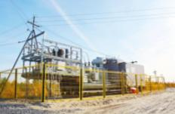
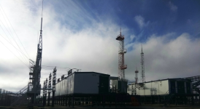
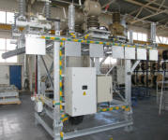
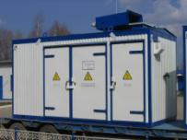
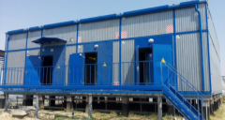
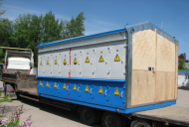
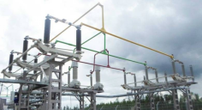
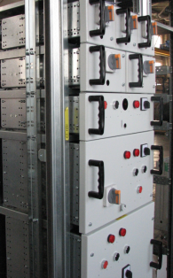
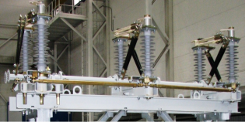
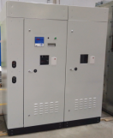
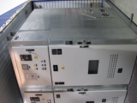
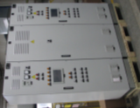
Выпускаемое оборудование
Мобильные подстанции 35, 110кВ
Стационарные подстанции 35-110кВ
Блоки ОРУ
КТП 10/0,4 кВ
Блок- контейнеры
КРУ 10кВ
Жесткая ошиновка
КРУ 35кВ
ШОТ
Разъединители 35-110кВ
УКРМ 6-10кВ
НКУ

Slide 28
Спасибо за внимание!
www.chemz.ru
zavod@chemz.ru

